Slide 1
18. Uskonnottomat
Ydinsisällöt

Slide 2
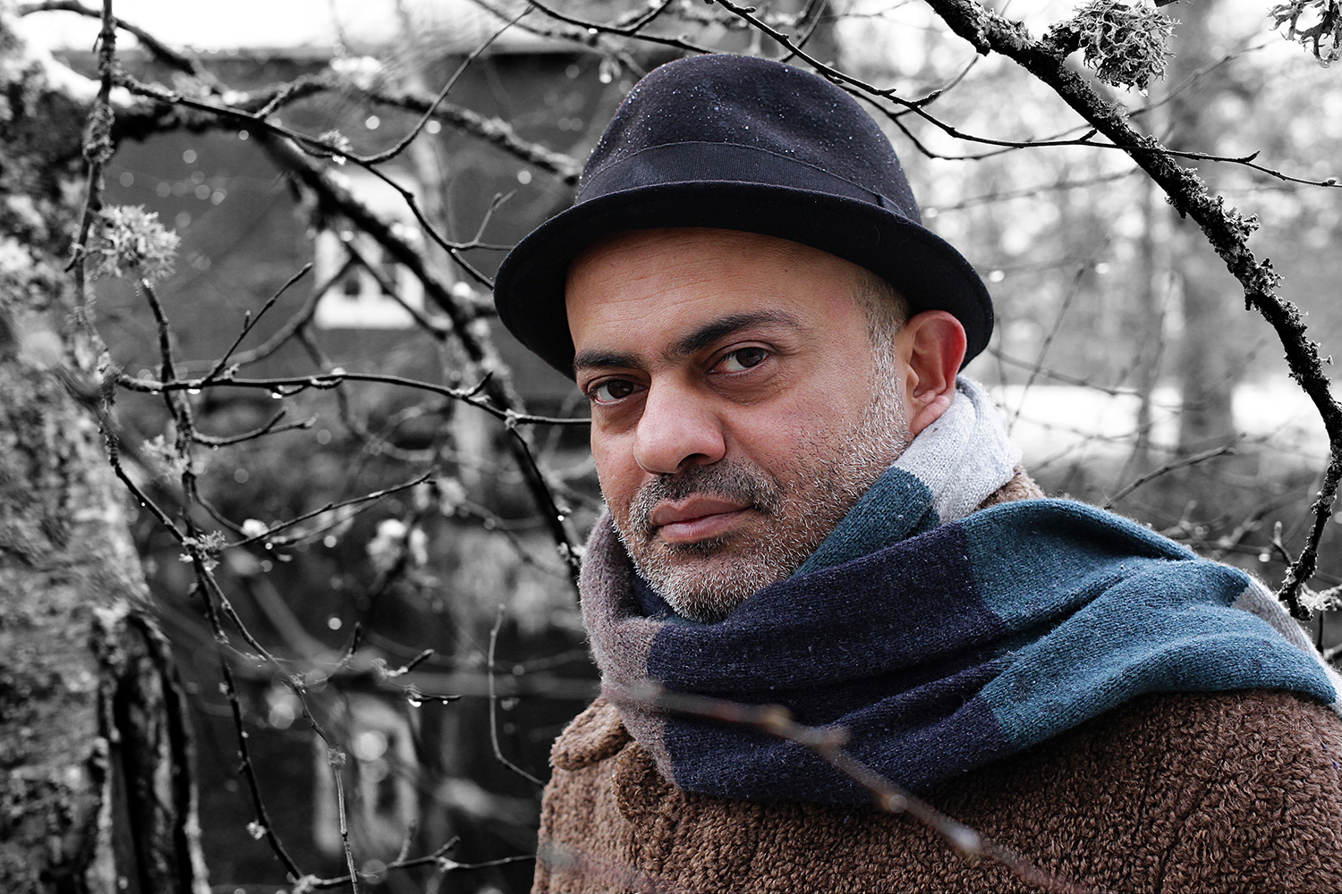
Uskonnottomuus Suomessa
Suomen lain mukaan kansalaisella on oikeus olla harjoittamatta uskontoa ja olla kuulumatta mihinkään uskonnolliseen yhteisöön.
Uskonnottomuutta ei voida päätellä suoraan jättäytymisestä uskonnollisten yhteisöjen ulkopuolelle, koska myös uskonnollisiin yhdyskuntiin kuuluva voi mieltää itsensä uskonnottomaksi.
Tutkimusten mukaan noin 29 prosenttia suomalaisista voitaisiin luokitella uskonnottomiksi.
Uskonnottomien joukko on hyvin monimuotoinen.

Slide 3
Uskonnottomuus osana maailmankuvaa
Osa uskonnottomista pohtii aktiivisesti omaa uskonnottomuuttaan, mutta osa on uskonnon suhteen pikemminkin välinpitämättömiä.
Uskonnoton ihminen voi kuvata itseään esimerkiksi humanistiksi, ateistiksi, agnostikoksi, skeptikoksi tai vapaa-ajattelijaksi.
Suomessa toimii muutamia uskonnottomien järjestöjä, mutta vain pieni joukko uskonnottomista toimii niissä aktiivisesti.
Uskonnottomien suhde uskontoon voi vaihdella myönteisestä kriittiseen. Uusateismi edustaa erityisen kriittistä näkemystä.

Slide 4
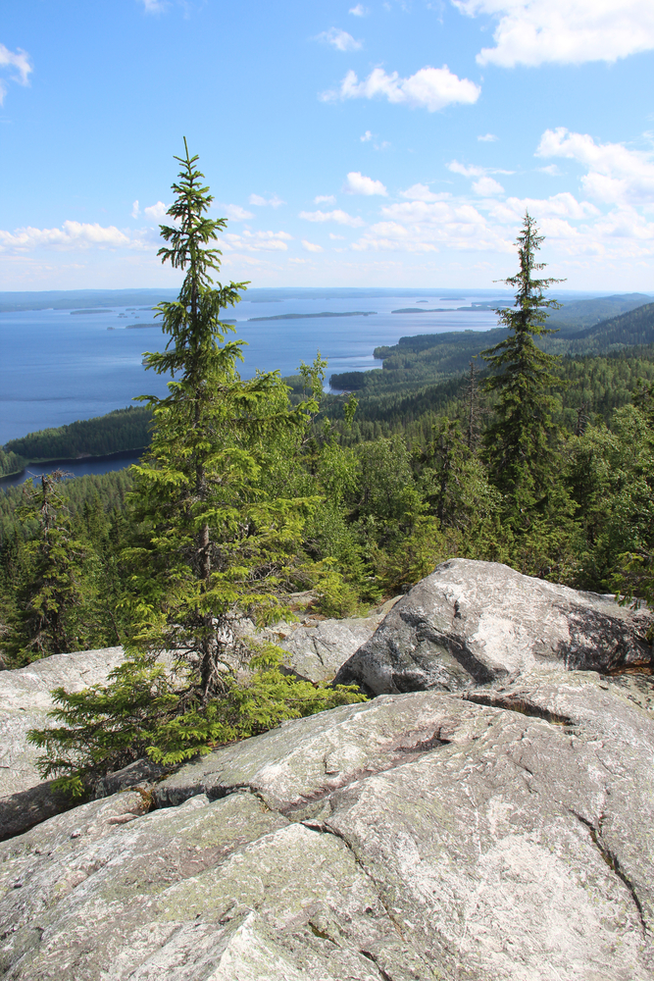
Uskonnoton ajattelu
Naturalistinen käsitys maailmasta
Näkyväisen luonnon ulkopuolella ei ole yliluonnollista.
Luotetaan tieteeseen.
Moraali osana inhimillistä todellisuutta
Moraalin perusteluina ei voida käyttää ihmisen ulkopuolista auktoriteettia, kuten jumalaa.

Slide 5
Uskonnottomuuden historiaa Suomessa
Suomessa alettiin vaatia 1800-luvun lopulla uskonnon ja katsomuksen vapautta myös uskonnottomille.
Vuoden 1923 uskonnonvapauslaissa
annettiin oikeus erota kirkosta ja jättäytyä uskonnollisten yhdyskuntien ulkopuolelle
perustettiin uskonnottomien väestökirjanpitoa varten siviilirekisteri.
Siviilirekisteriin kuuluvat aloittivat yhdistystoiminnan 1930-luvulla.
Elämänkatsomustiedon opetus aloitettiin kouluissa 1985.
Suomalaiset järjestöt ovat mukana myös kansainvälisessä toiminnassa.

Slide 6
Uskonnottomat järjestöt
Vapaa-ajattelijain Liitto perustettiin vuonna 1945
Ylläpitää Uskonnonvapaus.fi -sivustoa sekä osittain Eroakirkosta.fi-sivustoa
Toimittaa Vapaa Ajattelija -lehteä
Suomen Humanistiliitto perustettiin 1960-luvulla.
Järjestöt ajavat negatiivista uskonnonvapautta, antavat neuvontaa, järjestävät erilaisia keskustelutapahtumia ja kampanjoita.

Slide 7
Uskonnottomuus päiväkodissa ja koulussa
Uskonnottomien perheiden lapset eivät yleensä osallistu päiväkodin tai koulun uskonnollisiin tilaisuuksiin.
Kouluilla on velvollisuus järjestää vaihtoehtoista toimintaa juhlatilaisuuksien ajaksi.
Kouluissa tarjotaan uskonnon oppiaineen vaihtoehtona elämänkatsomustietoa.

Slide 8
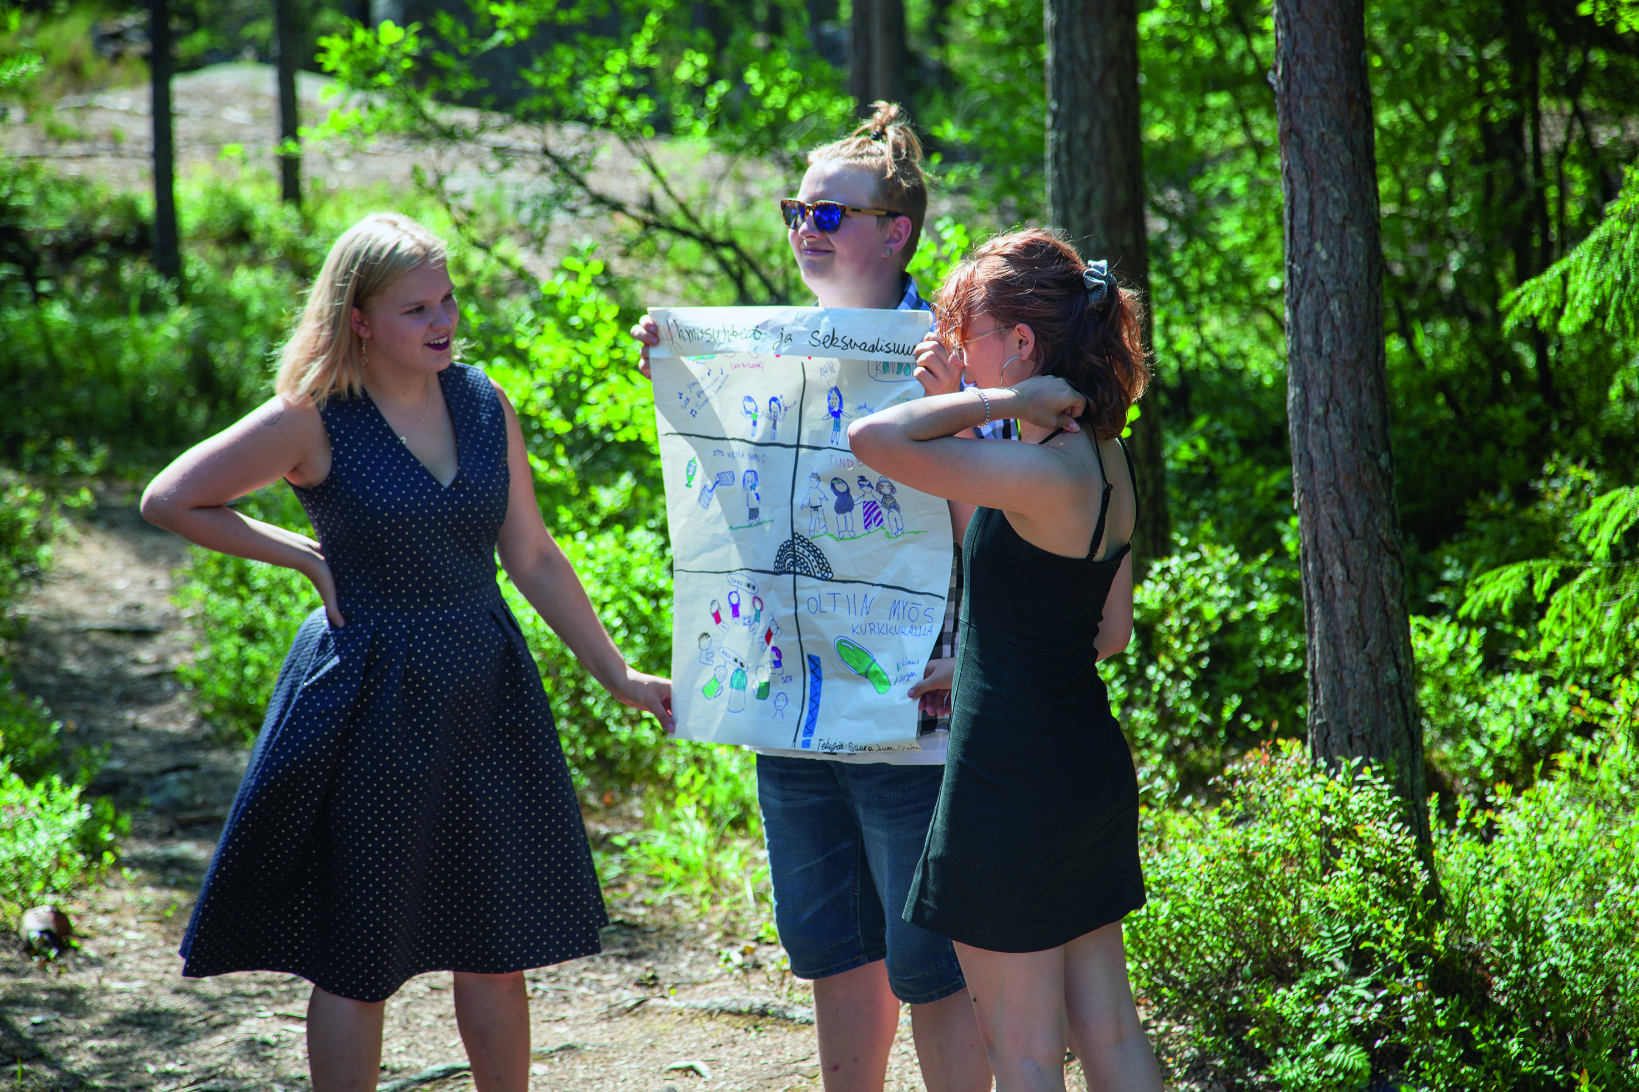
Uskonnottomuus ja elämänvaiheet
Uskonnottomat perheet suunnittelevat itse perhejuhlansa.
Siirtymäriiteille on pyritty kehittämään uskonnottomat vaihtoehdot esim. nimiäiset.
Prometheus-leiri on uskonnollisesti ja poliittisesti sitoutumaton aikuistumisleiri, jonka monet uskonnottomat nuoret käyvät.
Avioliitto solmitaan siviilivihkimisenä maistraatissa tai muussa parin toivomassa paikassa.
Apua siirtymäriittien järjestämiseen voi saada esimerkiksi Pro-Seremoniat -palvelukeskuksesta.

